Slide 1
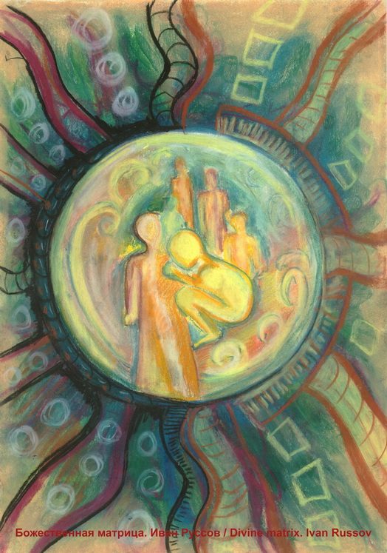
Использование приемов сказкотерапии в работе с детьми дошкольного возраста
Подготовила и провела педагог-психолог Колчина О.В.
06.04.2021

Slide 2
«Книгу ничем не заменить.
Книга окрыляет фантазию»
Астрид Лингрен

Slide 3
Комплексная Сказкотерапия© - это авторский метод, разработанный в Санкт-Петербурге Татьяной Зинкевич-Евстигнеевой.
Методологическая база складывалась постепенно. И на ее основании можно дать сегодняшнее
определение
Комплексной
Сказкотерапии©.

Slide 4
Комплексная Сказкотерапия© - это язык, на котором можно говорить с внутренним миром человека, его бессознательным, его душой. Тонкие аспекты нашей личности «разговаривают» с нашим сознанием на языке метафоры, образов.
Комплексная Сказкотерапия© - это воспитательная система, формирующая и поддерживающая созидательную систему ценностей человека. Основное воздействие в этом методе происходит именно на ценностном уровне. Все сказки, прежде всего, несут информацию о жизненных ценностях. Благодаря этому и укрепляется «ось человека», его жизненный стержень.
Комплексная Сказкотерапия© - это система развития эмоционального интеллекта. Благодаря методикам, разработанным в Комплексной Сказкотерапии©, развивается самосознание, саморегуляция, социальная чуткость и способность управлять отношениями

Slide 5
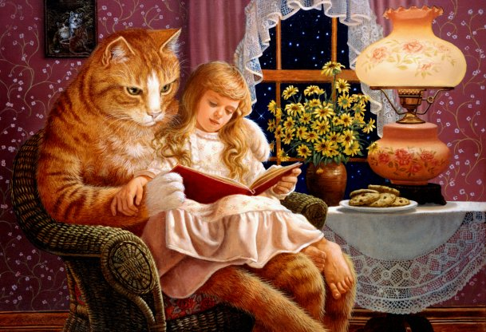
Формы комплексной сказкотерапии:
Диагностическая (проективная, архетипическая)
Воздействующая ( сказкотерапевтическое воздействие происходит на сознательном и бессознательно-символическом уровне благодаря использованию сказок)
Психопрофилактическо-развивающая

Slide 6
Формы работы со сказкой:
Рассказывание сказок
Исследование сказок – решение сказочных задач
Сочинение сказок, издание, создание книги
Переписывание (дописывание) сказок
Создание сказочно-игровой среды (занятия –путешествия),
Использование арт-терапевтических методик (создание иллюстраций к сказкам, проигрывание эпизодов сказки и.т.п.)

Slide 7
Работа с терапевтической сказкой:
Знакомство со сказкой
Отслеживание эмоционального фона
Выявление множества смысловых слоев (неоднозначность поступков героев и ситуаций)
Анализ мотивации героев, способов поведения в различных ситуациях. Отношения к себе, к другим, к миру
Осознание связи с жизненными реалиями
Анализ символики сказки, ее метафор
Актуализация чувств (какие чувства возникли, почему, с чем это связано)
Расшифровка Познаний, которые несет сказка

Slide 9
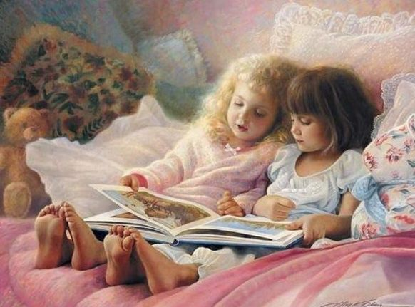
Успехов в творчестве! Спасибо за внимание!

